Slide 1
Olympics
데이터베이스 구축 테이블 명세서

Slide 2
테이블명 : discipline / 종목
한글 컬럼명 | Filed | Type | Null | Key | Default | Extra
종목코드 | dsp_code | int | No | pk
종목명 | dsp_name | varchar(10) | Yes
종목 특징 | dsp_catrgory | varchar(100) | Yes
최초개최년도 | first_Hyear | varchar(4) | No |  |  | unsigned
테이블명 : player / 선수
한글 컬럼명 | Filed | Type | Null | Key | Default | Extra
선수코드 | ply_code | int | No | PK |  | auto_increment
종목코드 | dsp_code | varchar(50) | no | fk
소속국가코드 | nat_code | int | no | FK
현재선수랭킹 | ply_rank | Tinyint | yes |  | 0
선수나이 | ply_age | tinyint | no
선수이름 | ply_name | varchar(20) | no

Slide 3
테이블명 : nations / 국가
한글 컬럼명 | Filed | Type | Null | Key | Default | Extra
국가코드 | nat_code | int | No | pk
국가명 | nat_name | varchar(50) | Yes
참여인원 | nat_person | int | Yes
참여종목 개수 | nat_evtCnt | Tinyint | No |  |  | unsigned
작년순위 | pre_rank | int | Yes |  | 0
현재순위 | nat_rank | int | yes
테이블명 : schedules / 일정
한글 컬럼명 | Filed | Type | Null | Key | Default | Extra
국가코드 | nat_code | int | No | pk
종목코드 | dsp_code | int | No | pk
시작일 | start_date | date | no
종료일 | end_date | date | yes
경기정보 | info | varchar(30) | no

Slide 4
종목 discipline
종목코드 | dsp_code
종목명 | dsp_name
종목 특징 | dsp_catrgory
최초개최년도 | first_Hyear
선수 player
선수코드 | ply_code
종목코드 | dsp_code
소속국가코드 | nat_code
현재선수랭킹 | ply_rank
선수나이 | ply_age
선수이름 | ply_name
국가 nations
국가코드 | nat_code
국가명 | nat_name
참여인원 | nat_person
참여종목 개수 | nat_evtCnt
작년순위 | pre_rank
현재순위 | nat_rank
일정 schedules
국가코드 | nat_code
종목코드 | dsp_code
시작일 | start_date
종료일 | end_date
경기정보 | info

Slide 5
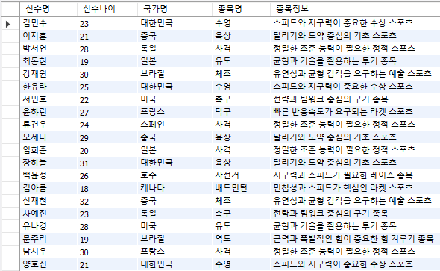
선수명, 선수나이, 국가명, 종목명, 종목정보를 출력

Slide 6
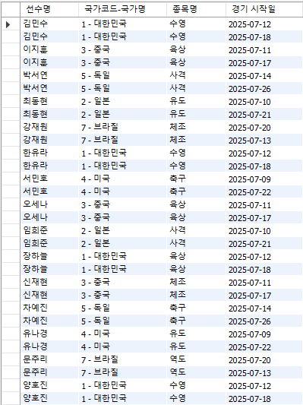
선수명, 국가코드와 국가명, 종목명, 경기 시작일

Slide 7
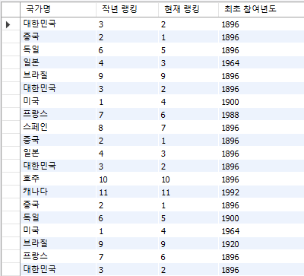
국가명, 작년 랭킹, 현재 랭킹, 최초 참여년도

Slide 8
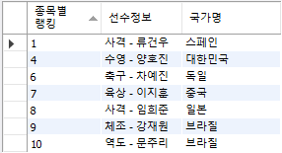
종목별 랭킹 10위 이상, 선수정보, 국가명

Slide 9
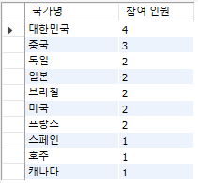
국가명, 국가별 참여인원

Slide 10
테이블명 : / 상영관
한글 컬럼명 | Filed | Type | Null | Key | Default | Extra
상영관 번호
좌석수
극장번호
영화제목
가격
테이블명 : / 극장
한글 컬럼명 | Filed | Type | Null | Key | Default | Extra
고객번호
주소
이름

Slide 11
테이블명 : / 예약
한글 컬럼명 | Filed | Type | Null | Key | Default | Extra
좌석번호
상영관번호
극장번호
날짜
고객번호
테이블명 : / 고객
한글 컬럼명 | Filed | Type | Null | Key | Default | Extra
극장번호
극장이름
위치

Slide 12
예약 | Filed
좌석번호
상영관번호
극장번호
날짜
고객번호
상영관 | Filed
상영관 번호
좌석수
극장번호
영화제목
가격
고객 | Filed
고객번호
주소
이름
극장 | Filed
극장번호
극장이름
위치

Slide 13
예약 | Filed
좌석번호
상영관번호 FK
극장번호 FK
날짜
고객번호 FK
극장 | Filed
극장번호 PK
극장이름
위치
상영관 | Filed
상영관 번호 PK
좌석수
극장번호 FK
영화제목
가격
고객 | Filed
고객번호 PK
주소
이름

